Slide 1
Inleveren van het geluidsbestand!
Bij gedrag biologie.

Slide 2
Op je Ipad, rechter bovenhoek, schuin naar beneden swipen

Slide 3
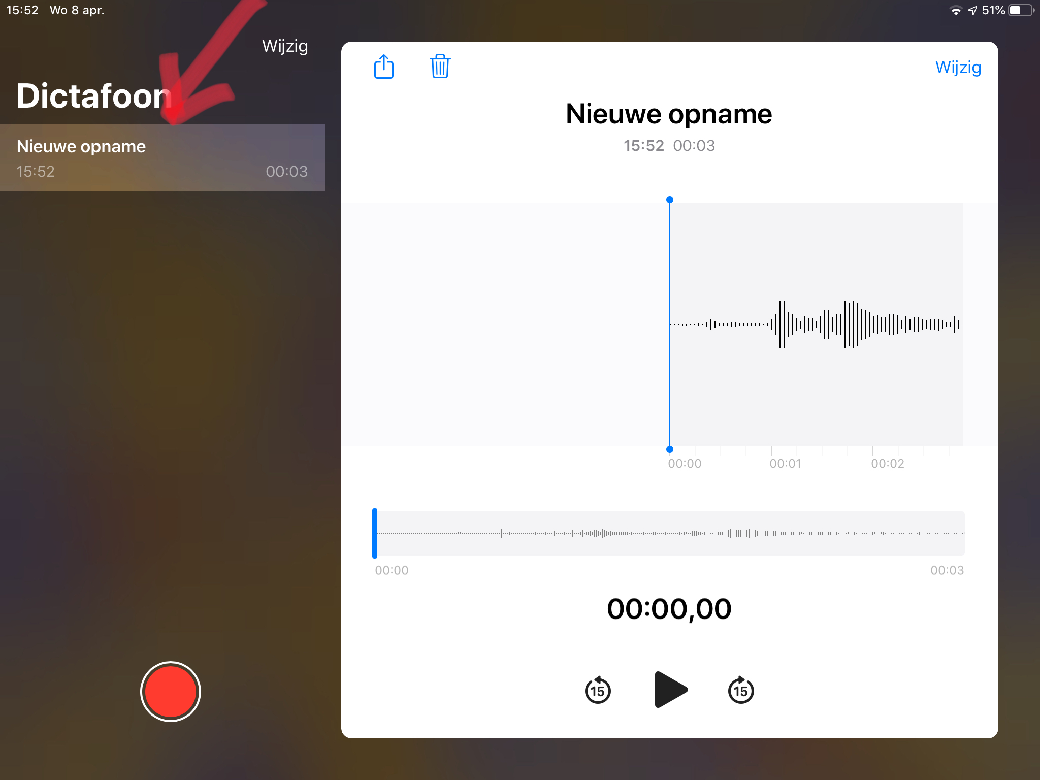
Geluids- fragment opnemen (Rode knop op tikken en je Ipad neemt geluid op.) Het bovenste bestand is de laatste opnamen. Als je de naam wil wijzigen: Klik er twee keer op en je kan de naam wijzigen als volgt: <eigen_naam>gedragbio

Slide 4
Als je dat gedaan hebt klik je op het vierkantje met pijltje

Slide 5
Bestand opslaan door te klikken op: Bewaar in bestanden. Ga niet naar teams, want dan kom je niet uit in opdrachten van teams.

Slide 6
Sla je bestand op in de map op je ipad waar jij dat wilt.

Slide 7
Ga nu naar teams!

Slide 8
Ga in teams, naar opdrachten.

Slide 9
Naar je klas 1hvd biol

Slide 10
Klik op de opdracht.

Slide 11
Klik op werk toevoegen.

Slide 12
Naar uploaden van het apparaat: naar waar je het bestand opgeslagen hebt!

Slide 13
Blader naar de juiste map.

Slide 14
Staat in recent bij mij als eerste. Op klikken.

Slide 15
Als het bestand er staat – ingeleverd is – klik op gereed.

Slide 16
Als laatste niet vergeten! op inleveren klikken.

Slide 17
Je ‘podcast’ wordt beoordeeld als so!

